Slide 1
Algoritmusok és adatszerkeztek II.
4. gyakorlat

Slide 2

Tartalom: B+ fa Általános fák
B+ fa definíció
d kiszámítása (feladat)
B+ fa beszúrás
B+ fa törlés
B+ fa gyakorló feladat
Szorgalmi házi feladat

Slide 3
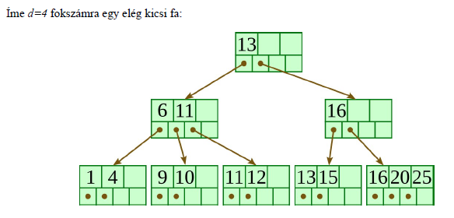
Mi a B+ fa?
Adatbázis kezelők használják, több millió rekord elérését teszik lehetővé pár lépésben egy „nagyon gyorsan terebélyesedő” fával.
d=4 esetben 3 kulcs és 4 pointer van minden Node-ban.
A belső pontok a keresést (beszúrást, törlést) irányítják.
Levelek azonos szinten vannak, a levelek az adott kulcshoz tartozó rekordra mutatnak.
Gyakorlatban a d igen nagy érték, például 4 Kbyte blokkméret esetén d=410, ekkor egy 4 szintű fa 1 milliárd rekordot tud megcímezni.
A felső két szintet a memóriában tartják, majd 3 lemez olvasó művelettel (2 szint a fában + a konkrét rekord beolvasása) elérhetjük a rekord adatait.

Slide 4
Belső csúcsok tulajdonságai
Minden csúcs legfeljebb d mutatót (4 ≤ d), és legfeljebb d-1 kulcsot tartalmaz. (d : állandó, a B+ fa fokszáma)
Minden Cs belső csúcsra, ahol k a Cs csúcsban a kulcsok száma: az első gyerekhez tartozó részfában minden kulcs kisebb, mint a Cs első kulcsa; az utolsó gyerekhez tartozó részfában minden kulcs nagyobb-egyenlő, mint a Cs utolsó kulcsa
Így az i-edik gyerekhez tartozó részfában (2 ≤ i ≤ k) lévő tetszőleges r kulcsra: Cs.kulcs[i-1] ≤ r < Cs.kulcs[i].
A gyökércsúcsnak legalább két gyereke van (kivéve, ha ez a fa egyetlen csúcsa, következésképpen az egyetlen levele is).
Minden, a gyökértől különböző belső csúcsnak legalább ⎣ d/2 ⎦ gyereke van.

Slide 5
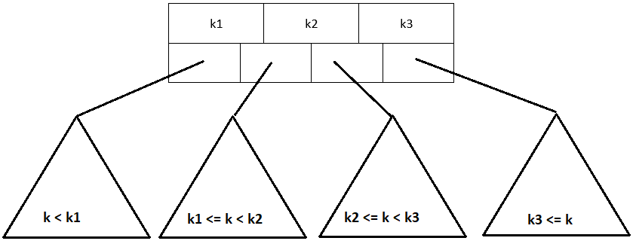
Keresés irányítása belső pontok esetén d=4 esetben

Slide 6
Levelek tulajdonságai
Minden levélben legfeljebb d-1 kulcs, és ugyanennyi, a megfelelő (azaz ilyen kulcsú) adatrekordra hivatkozó mutató található.
A gyökértől mindegyik levél ugyanolyan távol található.
Minden levél legalább ⌊ d/2 ⌋ kulcsot tartalmaz (kivéve, ha a fának egyetlen csúcsa van).
A B+ fa által reprezentált adathalmaz minden kulcsa megjelenik valamelyik levélben, balról jobbra szigorúan monoton növekvő sorrendben.
A levelekben található „felesleges mutatót” fel szokták használni arra, hogy a leveleket egy listává fűzik össze, így lehetővé válik a kulcs szerinti rendezett sorrendű feldolgozás.

Slide 7
Feladat
Egy d-edfokú B+ fa csúcsaiban 4 bájtos kulcsok és 6 bájtos pointerek vannak. A B+ fát mágneslemezen tároljuk, ahol a blokkméret 4096 bájt. Mekkorának érdemes választani a B+ fa d fokszámát?
Egy csúcs legfeljebb d-1 kulcsot és d mutatót tartalmaz, tehát
4(d-1) + 6d ≤ 4096
10d – 4 ≤ 4096
10d ≤ 4100
d =410 –nek érdemes választani a B+ fa fokszámát

Slide 8









B+ fa zárójeles leírása
Rajzolja le a { [ (1 2) 3 (5 6 7) ] 8 [ (9 10) 11 (12 13) 14 (14 16 17) 18 ( 19 20) ] } negyedfokú B+ fát.

Slide 9
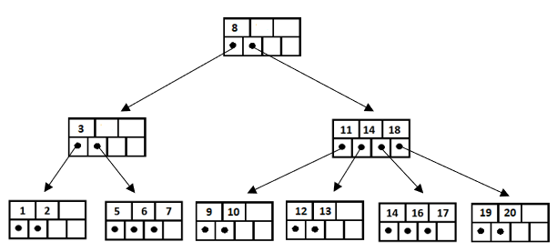
Beszúrás esetei
Szúrjuk be a 11 kulcsot:
Megkeressük a 11-es kulcsot: a (12,13) levélbe illik.
Nem szerepel a kulcsok között, és van még egy üres hely, így egyszerűen beszúrjuk.

Slide 10
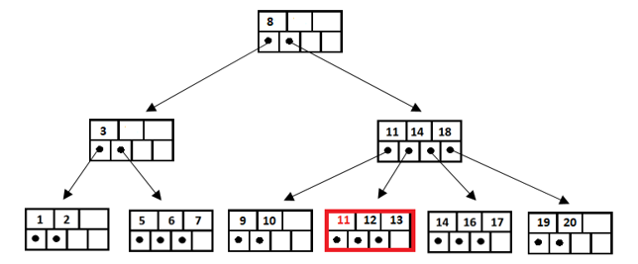
11 beszúrása után a kapott fa

Slide 11
Beszúrás esetei
Szúrjuk be a 4 kulcsot:
Megkeressük a 4-es kulcsot: az (5,6,7) levélbe illik.
Ketté vágjuk a levelet:
(4,5) és (6,7) levélre
A szülőbe is kell egy új kulcs, de ott van még hely.
A kettévágásnál kapott jobb levél legkisebb kulcsát szúrjuk be a szülőbe:
(3,6) lesz a szülőben a két kulcs.
(3,6)
(4,5) (6,7)

Slide 12
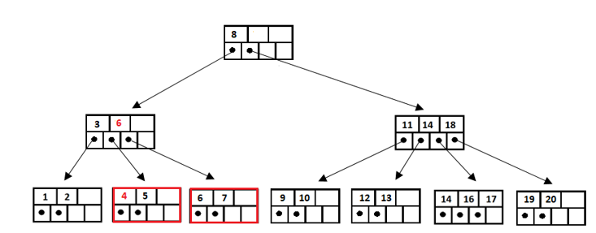
4 beszúrása után a kapott fa

Slide 13
Beszúrás esetei
Szúrjuk be a 15 kulcsot:
Megkeressük a 15-ös kulcsot: az (14,16,17) levélbe illik.
Ketté vágjuk a levelet:
(14,15) és (16,17) levélre
A szülőbe is kell egy új kulcs, a 16-ot kellene beszúrni, de már nincs hely.
A szülő csúcs is ketté vágódik: (11,14) (16,18)
A középső kulcsot (16) nem a kettévágott csúcsba, hanem annak szülőjébe szúrjuk be.
A 16 kulcs a fa gyökerébe kerül hasító kulcsként.
(11,14)
(16,18)
(14,15) (16,17)

Slide 14
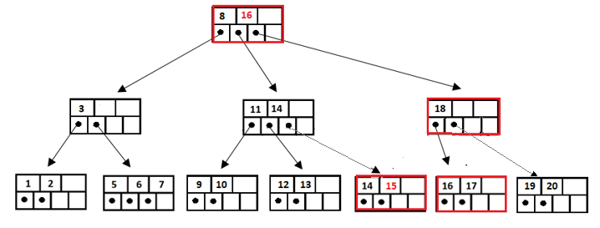
15 beszúrása után a kapott fa
Megjegyzés: ha a fa gyökerébe sem fér már el az új kulcs, akkor a gyökér is a belső pontok szabálya szerint ketté vágódik, és a középső kulcs egy új Node-ba kerül, ez lesz a fa új gyökere, a B+ fa szintjeinek száma eggyel megnő.

Slide 15
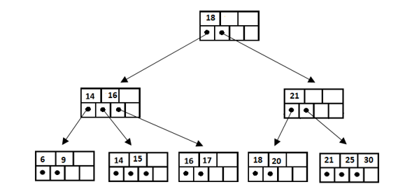
Törlés esetei
A törlés eseteit az következő B+ fán fogjuk megvizsgálni: { [ (6 9) 14 (14 15) 16 (16 17) ] 18 [ (18 20) 21 (21 25 30) ] }
Rajzoljuk le a fát!

Slide 16
Törlés esetei
Legegyszerűbb az az eset, amikor egy 3 kulccsal rendelkező levélből az egyik kulcsot töröljük, például a 21-et.
Ilyenkor a levélből törlődik a 21-es kulcs (a hozzá tartozó rekorddal együtt), de a szülőben marad a 21 hasító kulcs.

Slide 17
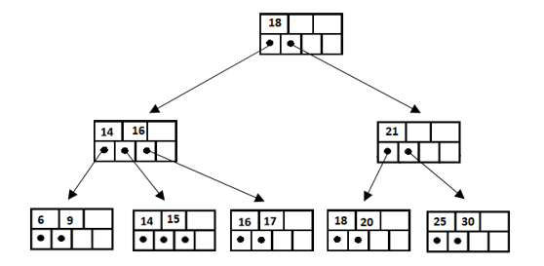
21 törlése után a kapott fa
Ilyenkor a levélből törlődik a 21-es kulcs (a hozzá tartozó rekorddal együtt), de a szülőben marad a 21 hasító kulcs.

Slide 18
18 törlése
Megkeressük a 18-as kulcsot.
Ha kitöröljük, a levélben csak a 20-as kulcs marad, ami szabálytalan.
Ilyenkor elsőként a bal vagy jobb testvérét vizsgáljuk meg, hátha valamelyik át tud adni egy kulcsot.
Jobb testvértől megkapja a 21-es kulcsot.
A szülőben 21-es kulcsot ki kell cserélni az új osztási pontnak megfelelően: 25-re.
A két testvér közül a második mimumumára kell átírni az eredeti kulcsot a szülőben.
(25)
(20,21) (25,30)

Slide 19
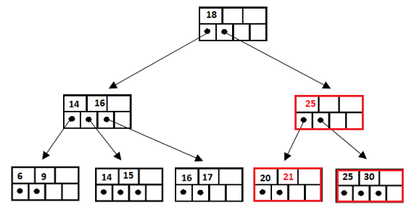
18 törlése után kapott fa

Slide 20
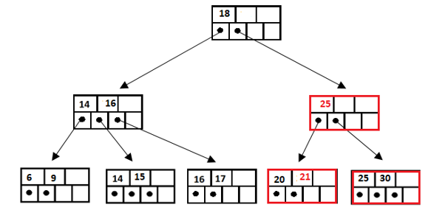
A kapott fából a 21 törlése
Megkeressük a 21-es kulcsot.
Ha kitöröljük, a levélben csak a 20-as kulcs marad, ami szabálytalan. De a testvére most nem tudja kisegíteni a csúcsot, így a két Node összevonódik: a jobb oldali Nodeból a kulcsok átmásolódnak, majd a Node megszűnik.
A kulcs, ami elválasztotta a két részfát a szülőből is törlendő!
25 törlendő a szülőből is! Most a 25-ös belső csúcs lesz szabálytalan, mert csak egy gyereke maradt.
Viszont testvére ki tudja segíteni: a (16,17) levelet átadja neki.
Ennek kivitelezése: Összerakjuk a megmaradt kulcsokat, a szülő kulcsát is bevonva: (14,16,18)
A középső megy fel a szülőbe, a maradékon a két testvér megosztozik: ha nem lehet pontosan felezni, az kap több gyereket, akinek eredetileg is több volt.
(14,16,18)
(20,25,30)

Slide 21
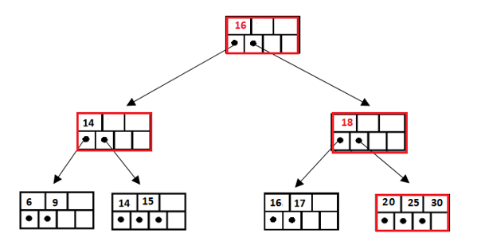
21 törlése után kapott fa

Slide 22
Az így kapott fából töröljük a 6-os kulcsot
A levélben csak a 9-es maradna, a testvére nem tud átadni kulcsot, így jobb testvéréből átmásoljuk a 14 és 15 kulcsokat, majd a Node törlődik.
A törlést meg kell ismételni a szülőre, de akkor a 14-es Node-nak csak egy gyereke marad.
Nem tud a testvér sem átadni gyereket, így a két belső pont összevonódik.
Belső pont összevonásakor egyesítik a megmaradt kulcsokat, a szülő kulcsát is bevonva: (16,18)
A bal oldali Node marad meg, abból a 14 törölve lett, beleíródik a 16 és a 18, majd az eredeti 18-as Node törlődik.
Ezután a törlő eljárás megismétlődik a szülőre (most a gyökérre): azt a kulcsot, mely a most egyesített testvéreket elválasztotta, ki kell törölni.
Ekkor viszont a gyökérnek csak egy gyereke marad, így az eredeti gyökér törlődik, és a gyereke lesz az új gyökér.
(16,18)
(9,14,15)

Slide 23
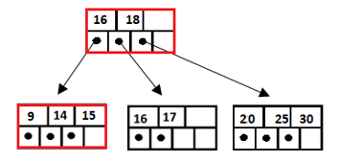
6 törlése után kapott fa
A fa magassága eggyel csökkent.

Slide 24
Gyakorló feladat
Adott a következő B+ fa (d=4, azaz 4 pointer található minden csúcsban) { [ (2 5) 9 (10 11 13) 16 (16 17 20) 21 (22 23) ] 27 [ (29 30 32) 33 (34 35) 40 (40 42) ] }
Rajzolja le, hogyan néz ki a fa.
Szúrja be a fába a 28 és 9 kulcsokat (mindig az eredeti fába szúrjon be).
Az eredeti fából törölje a 2 és 42 kulcsot (mindig az eredeti fából töröljön).
Rajzolja le a műveletek utáni állapotot – elég a fa gyökerét és a megváltozott részfát lerajzolni!
Rajzolja fel az alábbi fát, majd törölje a 16-os kulcsot. { [ (2 5) 12 (16 17) ] 22 [ (22 26 30) 33 (35 36) 38 (38 40) ] }

Slide 25
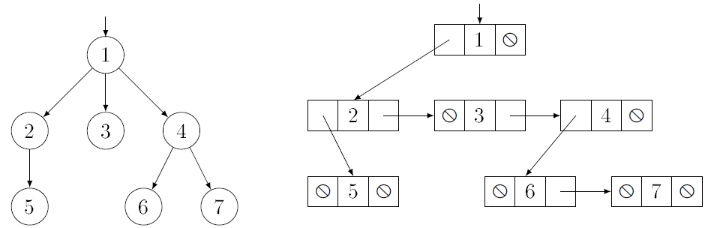
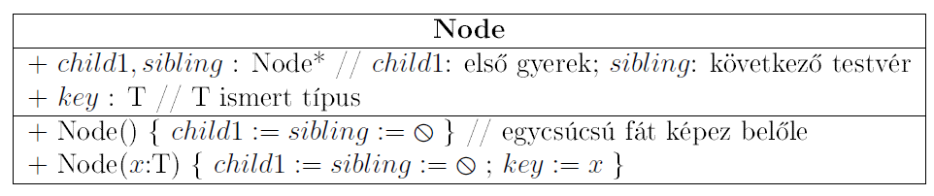
Általános fák
Van egy kitüntetett csúcsa, a gyökér, a csúcsoknak tetszőleges sok leszármazottja lehet.
Ábrázolás: két pointerrel, egyik az első leszármazottra mutat, a másik a testvérre.
Esetleg kiegészíthetjük szülő pointerrel is: a testvérek mindegyike a szülőjére mutat vissza.
Megjegyzés: Másféle ábrázolás is lehetséges, például a gráfok ábrázolásához használatos éllistás módszert is használhatjuk.

Slide 26
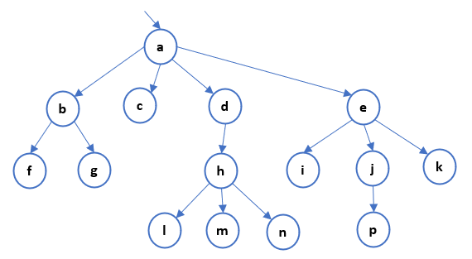
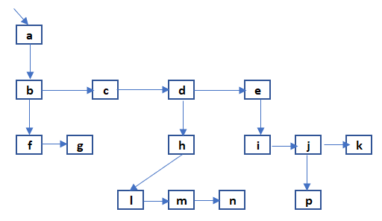
Feladat
Adott a képen látható általános fa, rajzoljuk le két pointeres ábrázolásban:

Slide 27
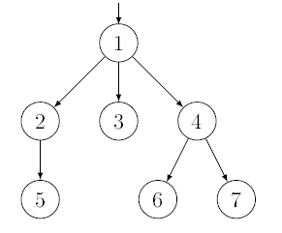
Zárójelezett alak
Általános fákat leírhatjuk zárójelezéssel.
A fa szöveges leírása.
Egy nemüres fa általános alakja (G t1 … tn), ahol G a gyökércsúcs tartalma, t1 … tn pedig a részfák.
Így például a képen látható fa zárójelezett leírása a következő: { 1 [ 2 (5) ] (3) [ 4 (6) (7) ] }
Megjegyzés: nem szükséges a zárójel típusokat váltogatni, csak a könnyebb olvashatóságot szolgálja. A fenti leírásban a levelek ( ) zárójelben vannak.

Slide 28
Feladat
Készítsük el a példaként megadott fa zárójeles leírását!
Váltogassuk a zárójelek típusát szisztematikusan: { } [ ] ( )
{ a [ b ( f ) ( g ) ] [ c ] [ d ( h { l } { m } { n } ) ] [ e ( i ) ( j { p } ) ( k ) ] }

Slide 29
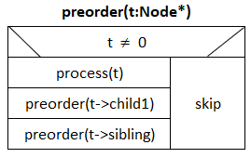
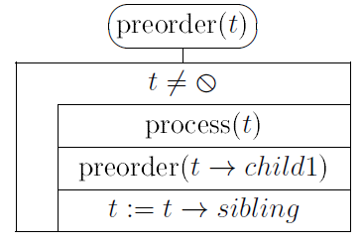
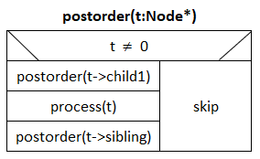
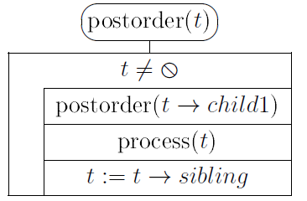
Bejárások
A bináris fákra tanult rekurzív bejárások általánosíthatók a két pointerrel ábrázolt általános fákra. Ezen az ötleten alapszik a két következő bejárás:
Preorder:
Postorder:
Megjegyzés: a jegyzetben található algoritmus a testvérek irányában ciklust használ, így hatékonyabb.
Megjegyzés: alakilag ez inkább a bináris fák inorder bejárására emlékeztet, hogy miért ezt definiáljuk postorderként, azt egy későbbi példán bemutatjuk.

Slide 30
Feladat
Kövessük végig a bejárásokat a példa fán!
a
b
f
g
c
d
h
l
m
n
e
i
j
p
k
f
g
b
c
l
m
n
h
d
i
p
j
k
e
a

Slide 31
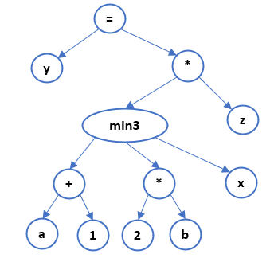
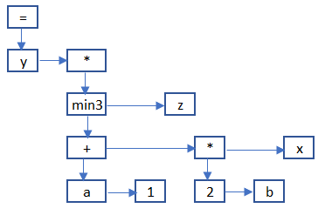
Miért ezt az alakot definiáljuk postorder bejárásként?
Tekintsük a következő függvény kifejezést: y = min3( a+1, 2*b, x ) * z min3 legyen egy három paraméteres függvény.
Ábrázoljuk ezt egy általános fával!
Próbáljuk ki a postorder bejárást, vajon megkapjuk a lengyel formát?
Melyik bejárás adta bináris fák esetén a kifejezés lengyel formáját?
y
a
1
+
2
b
*
x
min3
z
*
=
✓

Slide 32
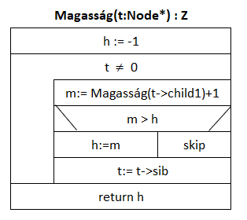
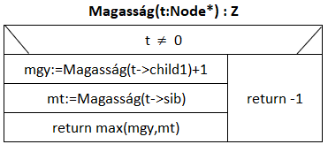
Magasság
Készítsünk (rekurzív) algoritmust, mely meghatározza egy két pointerrel ábrázolt általános fa magasságát.
A példa fa magassága: 3
A testvérek irányában ciklust használó algoritmus hatékonyabb, ezért előnyben részesítjük .

Slide 33
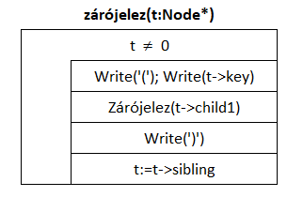
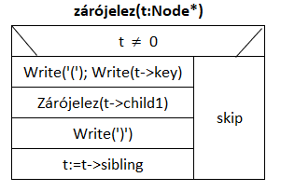
Zárójelezett alak
Készítsünk algoritmust, mely kiírja a fa zárójelezett alakját. Használjunk csak ( ) zárójeleket.
(=(y)(*(min3(+(a)(1))(*(2)(b))(x))(z)))

Slide 34
Zárójelezett alak (gyakorló feladat)
Fejlesszük tovább az algoritmust! Használjunk szisztematikusan 3 féle zárójel típust: { } [ ] ( )
Vegyük észre, hogy a zárójel típust az határozza meg, melyik szinten vagyunk a fában:
0, 3, 6, … { }
1, 4, 7, … [ ]
2, 5, 8, … ( )
Ötlet: egy paramétert beteszünk még az algoritmusba, mely azt adja meg, milyen szinten járunk a fában, és a szinttől függően választjuk a megfelelő zárójelt.
{=[y][*(min3{+[a][1]}{*[2][b]}{x})(z)]}

Slide 35
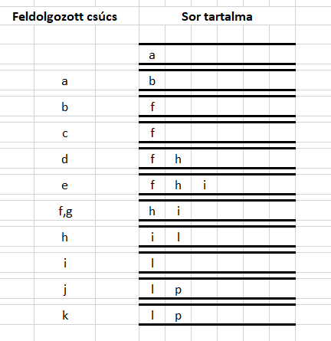
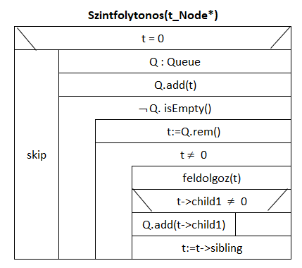
Szintfolytonos bejárás
Bináris fáknál tanultuk a szintfolytonos bejárást, készítsük el két pointerrel ábrázolt általános fákra is az algoritmust!

Slide 36
Szorgalmi hf
Adott egy két pointerrel, láncoltan ábrázolt általános fa. Egy csúcsban az első gyerekre és a testvérre mutató pointerek vannak. Készítse el a következő kereső algoritmust: megadunk egy kulcsot, ha a fában van ilyen kulcs, akkor kiírja a csúcsig vezető úton a szülők kulcsait, Elképzelhető, hogy az adott csúcs több helyen is szerepel a fában, akkor mindegyik előforduláshoz írja ki az útvonalat! Az utat a gyökértől indulva, a csúcsig kell kiírni, csak a szülő Node-ok kulcsait.
Érdekesség képpen oldjuk meg úgy is, hogy a Node-okban van egy szülő (parent) pointer is. Ha megtaláljuk a keresett kulcsot egy Node-ban, akkor a parent pointerek segítségével írjuk ki az útvonalat.
Megjegyzés: a feladat valós probléma. Például amikor az operációs rendszerek könyvtár rendszerében keresünk egy adott fájl bejegyzést: hol fordul elő egy adott nevű fájl ? Lehet több alkönyvtárban is ugyanolyan nevű fájl. Írjuk ki az elérési útvonalakat.
Keresett kulcs: „n”
Elérési út: a/d/h
Keresett kulcs: „g”
Elérési út: a/b
Keresett kulcs: „a”
Elérési út: (üres szöveg)

